Slide 1
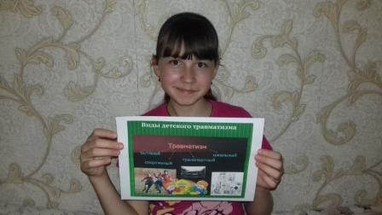
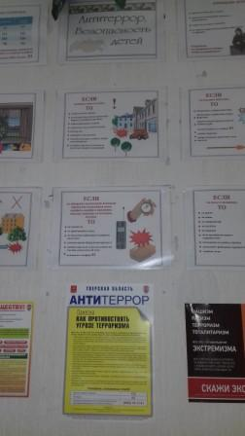
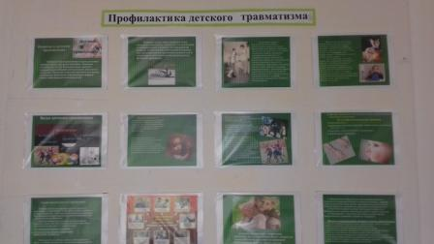
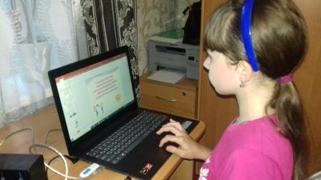
Мероприятия по профилактике детского травматизма
Дата проведения: 31-07.08.20г.
Количество участников: 127 ,
111 учащихся, 16 воспитанников дошкольных групп МБОУ «Луковниковская СОШ»
Цель: создание комплексной системы работы по профилактике детского травматизма в школе, направленной на формирование культуры безопасности жизнедеятельности.
Мероприятия:
1. Просмотр видеороликов (на сайте школы)
«Окна»
«Скутер»
«Вода»
Аудиоролик»
2.Проведены инструктажи с детьми и их родителями по профилактике детского травматизма.
3. Оформлены тематические стенды для обучающихся и родителей с материалами по профилактике детского травматизма, по дорожной безопасности.
4. Минутки безопасности (на сайте МБОУ «Луковниковская СОШ»).
Старицкий район МБОУ «Луковниковская СОШ»

